Slide 1

Apache SkyWalking在小米公司中的应用
分享人：宋振东,小米信息技术部分布式链路追踪系统研发负责人，apache skywalking contributor)
日期：2020年11月

Slide 2
前言
Apache SkyWalking在小米公司的应用
由于分布式链路追踪系统比较抽象不容易被理解，整个ppt会从互联网从业人员都理解的面临的技术痛点作为出发点，逐渐过度到Apache SkyWalking，包括不限于分布式链路追踪系统背景、简介、选型、原理、方案、收益、总结问答 , 总时间约在40分钟以内，争取让来听分享的每个人都有不同程度的收获,涉及到技术点会优先说整体技术。

Slide 3
分享主要适合和受益人群
1：业务开发人员（分析自己代码的问题所在）
2：架构师(充分了解梳理现有真实架构、调用关系可以更好的优化架构)
3: SRE（Site Reliability Engineer）网站可靠性工程师/运维
4：业务和产品人员（通过现有的业务关系分析从而优化改善业务产品）
5：it领导包括不限于部门一级、二级、二级、四级主管，通过查看统计的指标来分析评判业务的好坏达标率
6：测试以及其他对分布式链路追踪主题感兴趣的人群

Slide 4

目录
COMENTS
1
背景
2
分布式链路解决痛点
3
方案对比、SkyWalking介绍
4
收益和安装使用
5
常见问题解答

Slide 5

01
背景

Slide 6
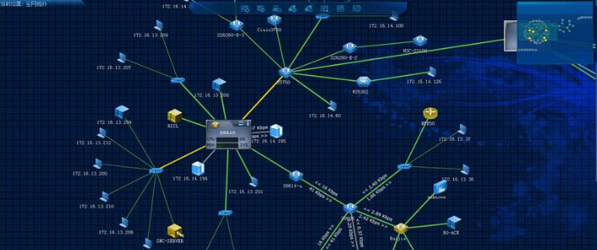
背景
近年移动互联网、大数据，云计算、IoT 以及工业 4.0、人工智能技术的大爆发 ，互联网产品种类越来越多，用户和流量越来越多，支撑这些产品的服务架构也一次次演变，从单层架构到多层架构，从单机服务到微服务架构，再到现在兴起的中台架构，未来还可能会有service mesh架构， 尤其小米公司(光信息技术部就有全球90+新零售、物流、小米人、内网账号、终端零售小米之家等业务)的特殊情况基本各种技术场景都覆盖到，混合、复杂的 IT 环境使故障定位、数据统计、性能优化等问题越来越复杂，运维人员与开发人员压力持续增大，于是分布式链路追踪系统应运而生，它可以很好地解决这一难题。

Slide 7
02
业务面临痛点

Slide 8

复杂的分布式架构下网站运行故障性能分析
这些问题需要分布式链路追踪系统直接或者间接排查
故障举例：
1：应用访问慢了到底是哪个节点哪个端点导致慢了
2：服务器雪崩问题，会导致整个应用瘫痪，灾难性后果
3：古怪的各种异常错误，如何捕捉到以及如何定位解决问题
4：未来可能发生的其他应用故障是否在一定程度上预测？

Slide 9
03
分布式链路介绍、方案对比

Slide 10
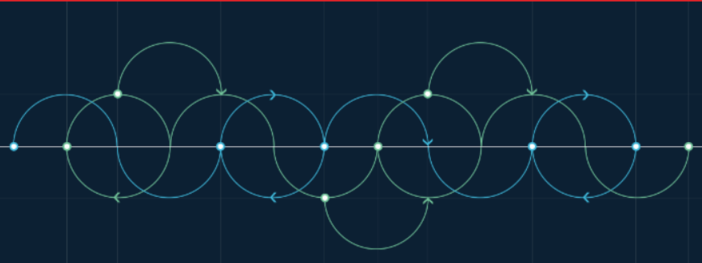
分布式链路追踪系统介绍
分布式链路追踪系统来自GoogleDapper论文，简单说是从请求源头（前端页面、移动端）到最后的底层服务（比如DB、Redis）的所有中间调用环节，调用链是全链路追踪监控的核心概念，通过收集监控这些环节的信息从而发现排查问题，后续会陆续说明。
https://ai.google/research/pubs/pub36356

Slide 11
能排查出的问题
PostgreSQL、MySQL、Oracle、MSSQL、MongoDB、Memcache 、Redis、外部资源
APIs、网络接口、网络抖动、糟糕的代码导致的性能问题和错误

Slide 12
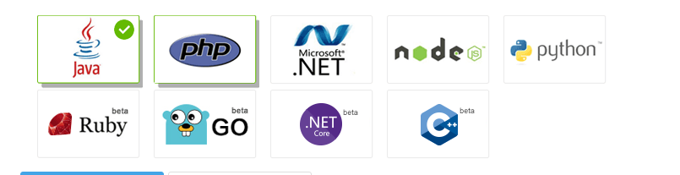
常见的产品功能
功能：业务拓扑分析、应用拓扑分析、大屏展现、线程剖析、错误分析、报警管理、应用主机分析、数据库分析、快照分析、业务分析。

Slide 13
通用全链路监控涉及技术原理
php探针原理（自动，手动打点比较容易理解，时间有限不列举）
opcode 拦截，需要了解zend虚拟机机制、动态代理机制，zend_compile_file(脚本文件编译成opcode，通过截获这个函数可以实现php编译和执行分离);以xhprof 为代表的开源产品
java探针原理（自动，，手动打点比较容易理解，时间有限不列举）
字节码增强技术，用bytebuddy 开发(可以指定拦截的方法和包名以及拦截之后用什么方法处理)，利用 Javaagent 机制(JDK 1.5之后引入)，执行 main 方法之前，会先执行 premain 方法，
协议原理：
OpenTracing 协议，OpenTracing是一个跨编程语言的标准，有Trace、Span等数据模型。
存储原理：
es、hbase
UI原理：
php web、java web
后端服务：
一般为J2EE
流式计算和消息系统
一般自己写流计算框架(window)、kafka
网络通信
grpc

Slide 14
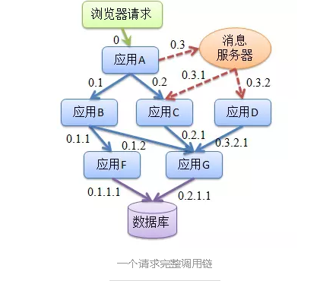
从应用间调用来看全链路监控
来源谷歌公开的分布式跟踪系统论文 Dapper，想要分析上下文的行为就需要监控那些横跨了不同的应用、不同的服务器之间的关联动作，几乎每一个前端请求都会形成一个复杂的分布式服务调用链路。

Slide 15
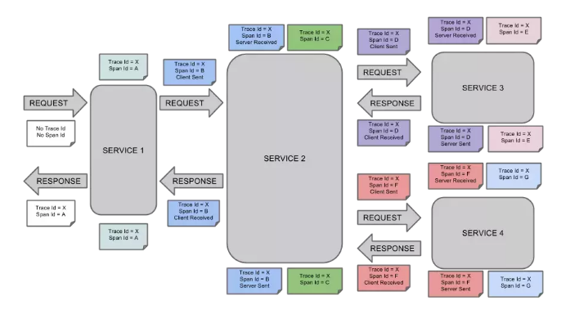
大型网站间链路调用
请求到来生成一个全局TraceID，通过TraceID可以串联起整个调用链，一个TraceID代表一次请求。 除了TraceID外，还需要SpanID用于记录调用父子关系。每个服务会记录下parent id和span id，通过他们可以组织一次完整调用链的父子关系。 一个没有parent id的span成为root span，可以看成调用链入口。

Slide 16
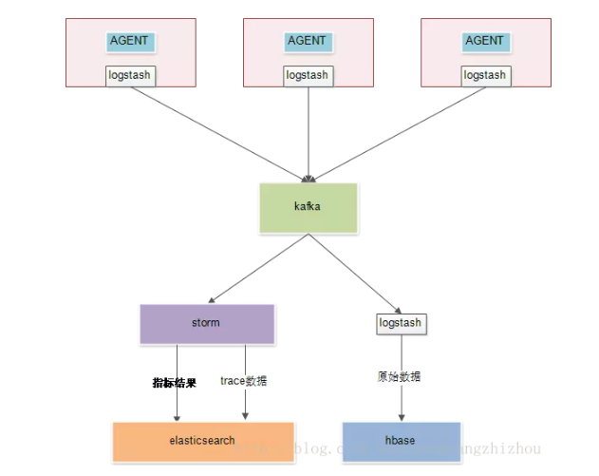
全链路监控系统通用架构

Slide 17
3.5
方案对比选型
上面介绍完分布式链路追踪系统大致的基础知识后下面会介绍如何选型，如果一点基础知识不了解直接进行选型的话可能会导致判断不准，这也是为什么把基础知识放到选型之前的原因。

Slide 18
各方案比较(一)
类别 | Zipkin | Pinpoint | SkyWalking | CAT | jaeger | 听云 | 阿里云
实现方式 | 代码埋点 | 字节码增强 | 字节码增强 | 代码埋点 | 代码埋点 | 字节码增强 | 基于Zipkin、SkyWalking等实现
支持语言 | 几乎所有主流开发语言 | php、java、python | 几乎所有主流开发语言 | 几乎所有主流开发语言 | 几乎所有主流开发语言 | 几乎所有主流开发语言 | 几乎所有主流开发语言

Slide 19
各方案比较(二)
类别 | Zipkin | Pinpoint | SkyWalking | CAT | jaeger | 阿里云 | 听云
颗粒度 | 接口级 | 方法级 | 方法级 | 方法级 | 接口级 | 接口级/方法级 | 方法级
全局调用统计 | X | √ | √ | √ | √ | √ | √
traceid查询 | √ | X | √ | X | √ | √ | √
报警 | √ | √ | √ | √ | √ | √ | √
app客户端监控 | X | X | X | X | X | X | √
浏览器监控 | X | X | √ | X | X | X | √
数据存放位置 | 自己服务器 | 自己服务器 | 自己服务器 | 自己服务器 | 自己服务器 | 云端 | 云端

Slide 20
小米的业务特点
1：多语言共同存在，有php、java、go、.net等
2：有线下小米之家、国内外商城等业务比较多，如果都修改代码代码去埋点成本比较大，也增加了业务人员的负担
3：自己业务用好了还会推广给别人部门，做到产出最大化，因为别人部门也面临缺一款好用的全链路监控系统的问题

Slide 21
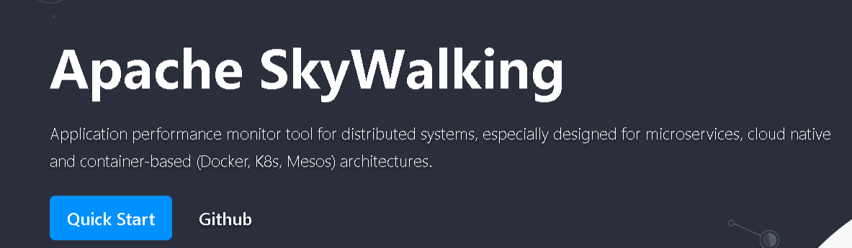
选择apache skywalking的原因
每款产品都有其适合的场景，根据我们的业务特点不想修改业务代码需要埋点的Zipkin、cat、jaeger这几款就排除了，我们项目众多语言混合开发希望有个强大的社区来做支持Pinpoint就排除了，我们新零售业务的销售数据保密等级要求是公司的最高级别绝密(因为是涉及公司的敏感信息比如订单销售数据所以对数据保密性要求非常高、数据保密性极强、数据不想放到第三方平台存储，商业apm收费是比较贵的。

Slide 22
Apache SkyWalking 介绍
主要特点：
1：大品牌，是apache 的顶级项目,质量和稳定性有保障，创始人中国人，设计风格符合中国人使用习惯(相对于pinpoint等产品等容易上手)
2：支持php、java、go，.net等几乎所有主流语言
3：用户群体多，大部分公司都有在用，并且有真实百亿级项目用在生产环境，经得起实战考验
4：社区活跃，大部分遇到问题在社区可以有效解决
http://skywalking.apache.org/
侵入性小
ui丰富
大数据量
多语言agent
apache 顶级项目大品牌
接地气(创始人吴晟中国人)
社区活跃

Slide 23
skywalking 组件选择理由
存储：skywalking支持h2、mysql、es等数据库，因为es适合海量数据存储所以选用的es
集群管理器：选用zookeeper，因为skywalking 不能单独搭建集群，必须选择一个集群管理器配合使用，skywalking几乎支持所以集群管理器，zookeeper是比较成熟的小米公司大量在用有专门维护所以选用

Slide 24
skywalking 告警解决方案
告警整体方案采用webhook 技术将 skywalking告警模块和自定义告警(通用告警平台)连接起来，根据响应时间等指标在分钟级粒度进行触发，手机短信、邮件等方式通知

Slide 25
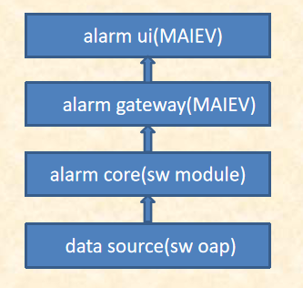
skywalking 告警原理图

Slide 26
agent域名上报数据解决方案
防止容器云ip 变化，需要通过域名连接，需要自己配置代理，代理有envoy、traefic等解决方案，由于nginx 是老牌的服务器代理工具可以快速上手并且没有过多的定制需求所以选用nginx 做http2转发。

Slide 27
业务快速部署技术方案
为了方便快速开发部署，需要把各种agent 制作到docker应用基础镜像中，从而实现快速部署和对业务的侵入性，php镜像制作、java镜像制作、go镜像制作

Slide 28
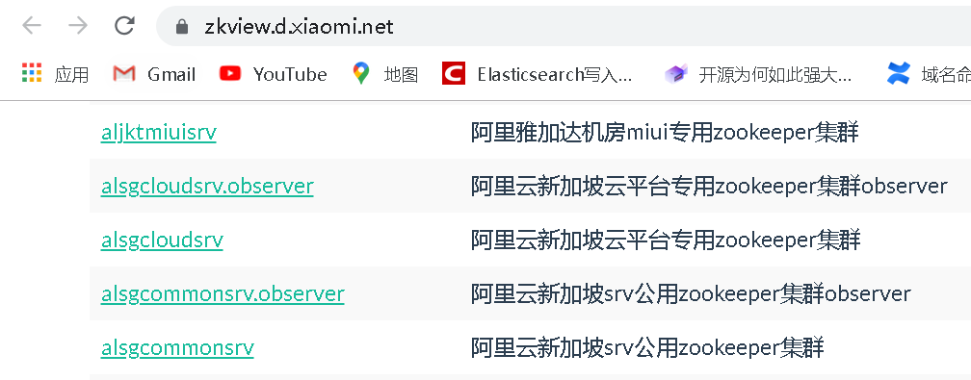
高并发解决方案之zookeeper集群管理
由于线上业务众多需要支持高并发，解决方案采用oap server 集群的方式，接入了小米公司统一公用zookeeper集群管理(新加坡和俄罗斯节点)

Slide 29
04
收益、安装、使用排查问题

Slide 30

目前接入的业务
目前已接入：小米线下门店(包括小米之家等门店)、小米ID身份管理系统、小米有品API等接近10个业务
即将接入：小米人系统、海外商城等业务
总体数据量：目前每天处理日增数亿条trace数据

Slide 31
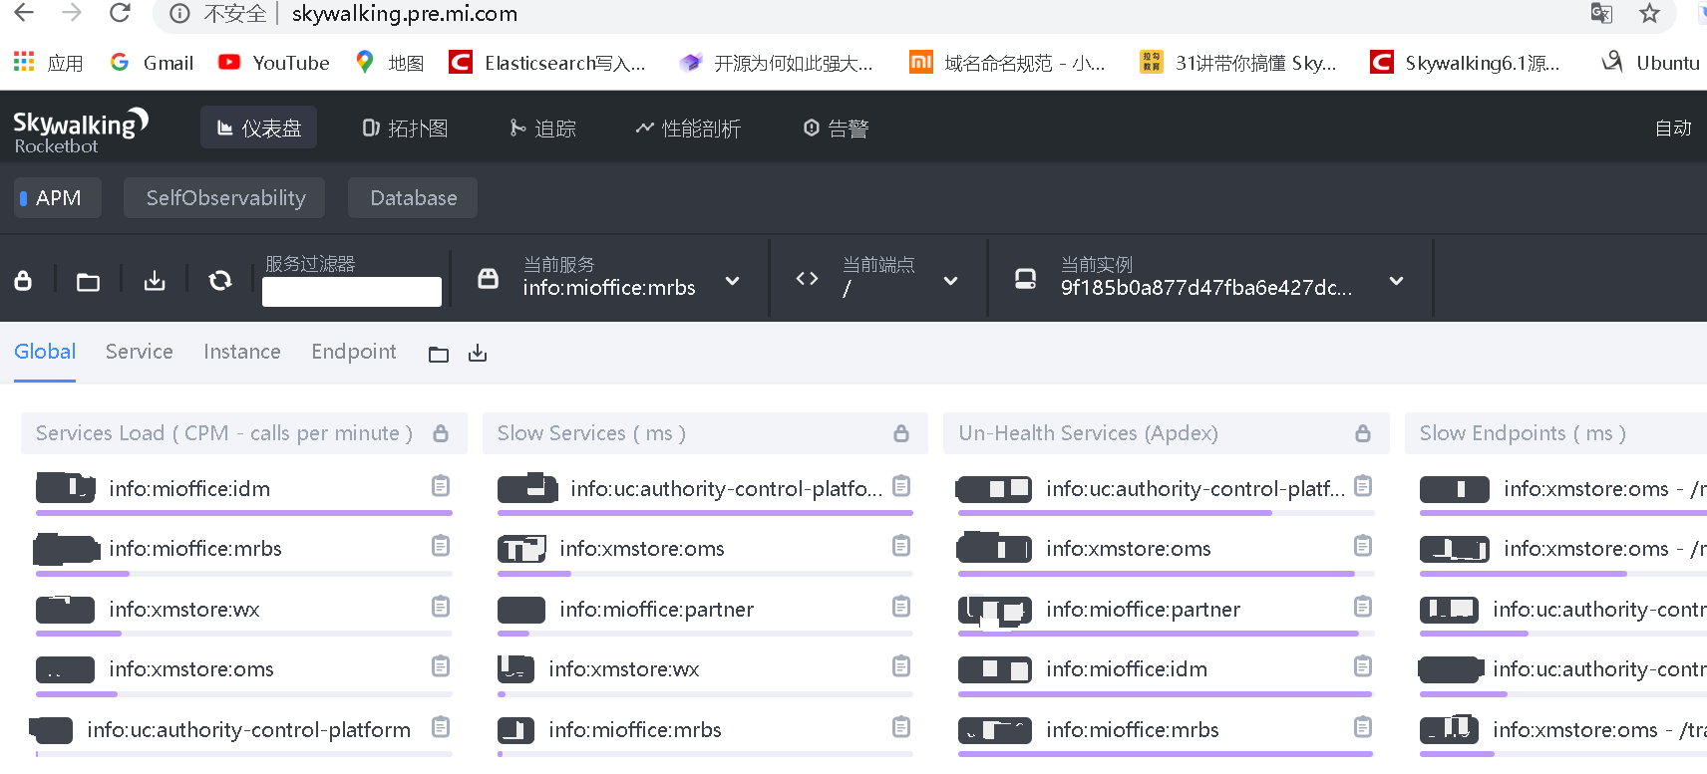
skywalking 收益之主要指标展示
可以看到整体的服务健康情况

Slide 32
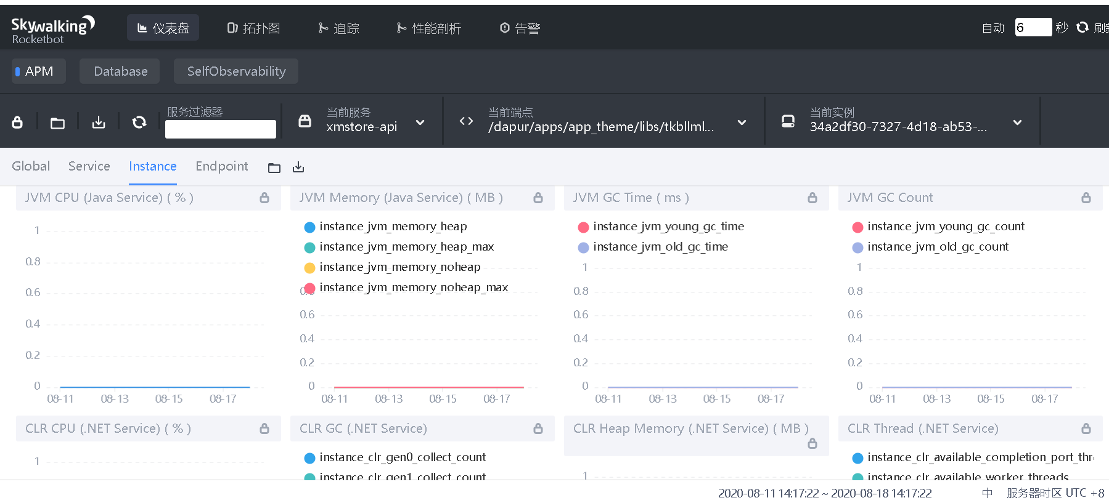
skywalking 收益之JVM相关统计
通过jvm相关指标可以分析出应用的一些问题

Slide 33
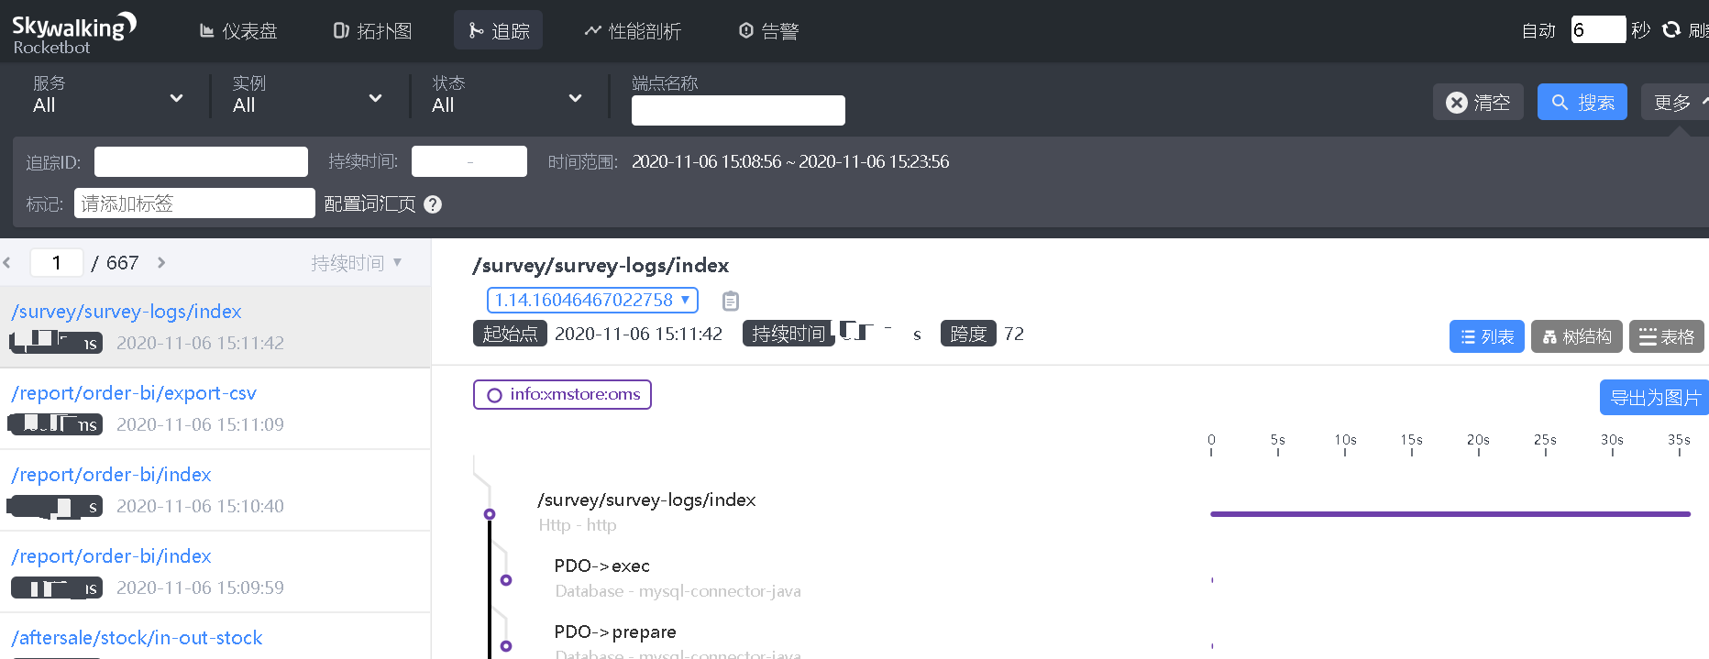
skywalking 收益之慢查询追踪
慢查询可以帮助开发人员看到哪个访问比较慢、问题在什么地方

Slide 34
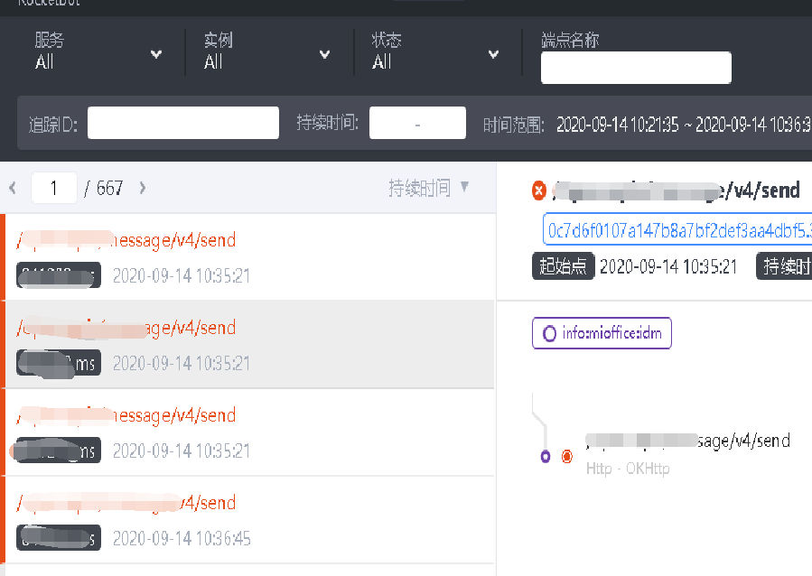
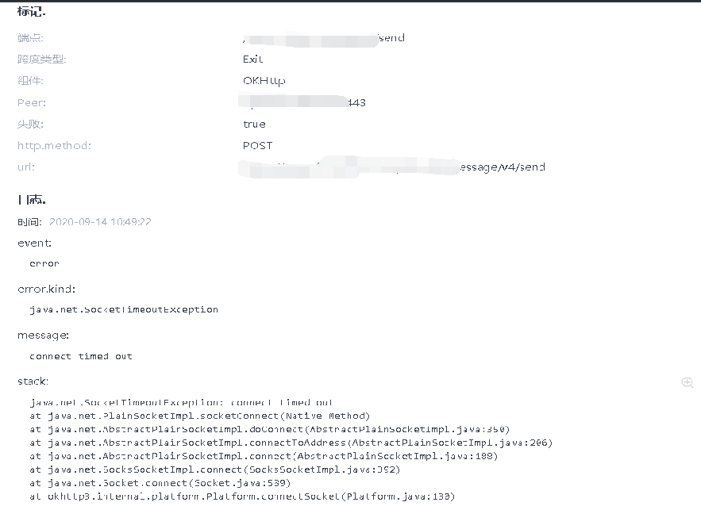
skywalking 收益之错误定位

Slide 35
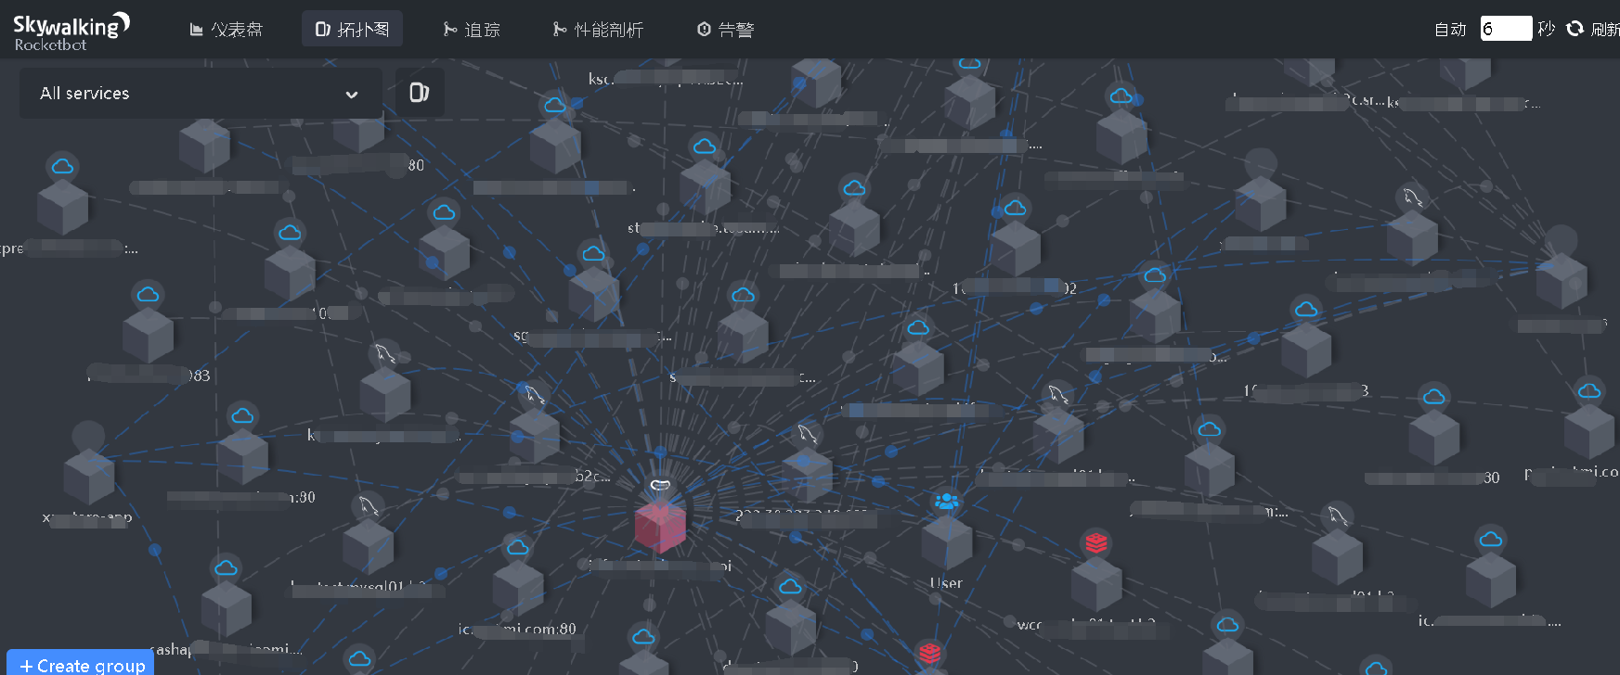
skywalking 收益一拓扑分析
拓扑分析尤其可以帮助开发人员、架构师、业务人员分析现有业务真实调用关系从而改善业务

Slide 36
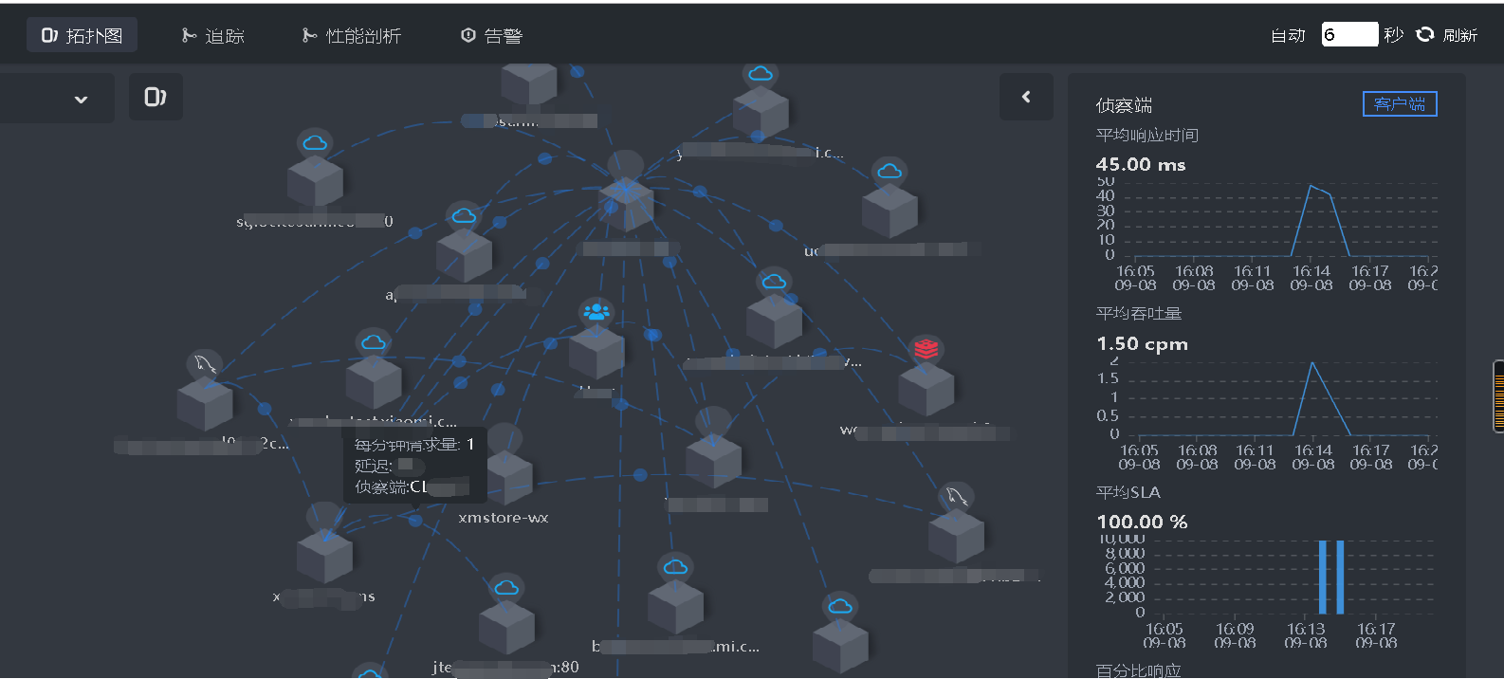
skywalking 收益一服务可用性
拓扑分析服务可用性可以帮助开发人员、质量人员、管理人员查看应用的服务可用质量

Slide 37
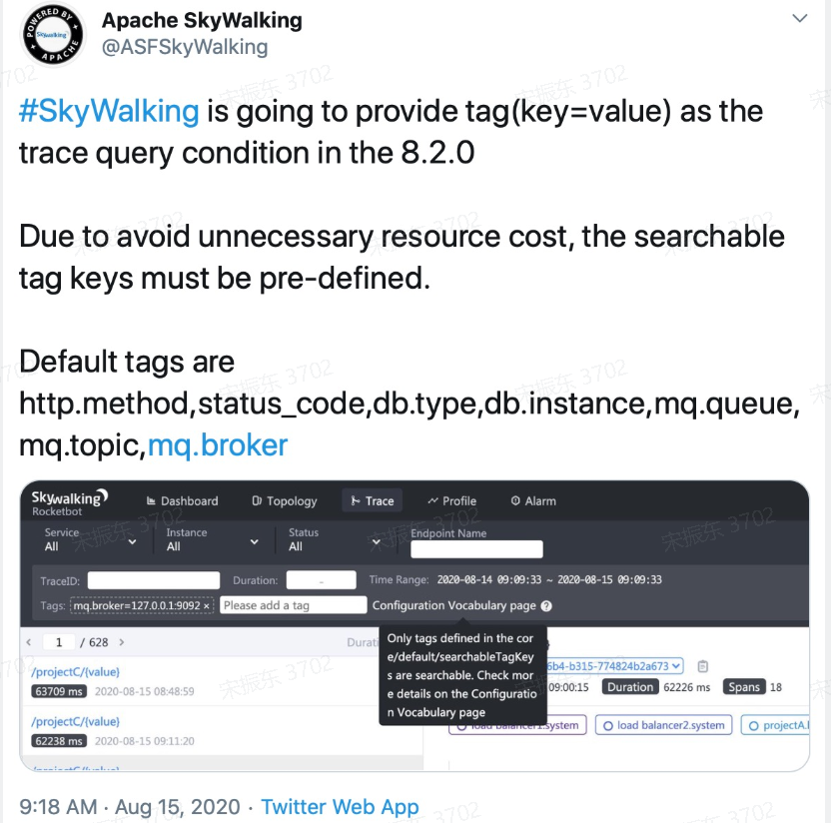
skywalking 收益一tag功能(功能不断更新迭代)
新版skywalking 增加tag功能，可以和公司内部logid串联起来

Slide 38
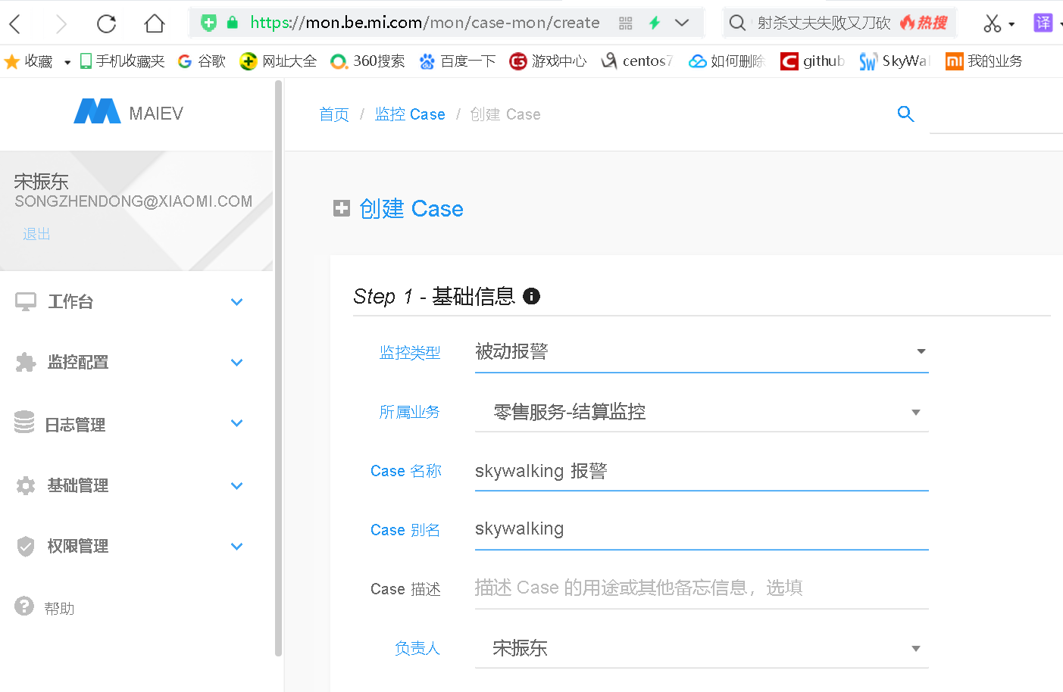
skywalking 告警平台

Slide 39
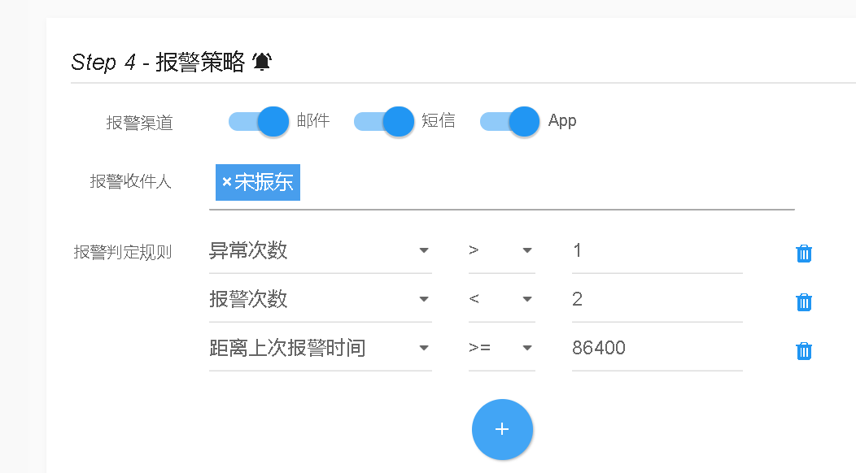
skywalking 告警接受端

Slide 40
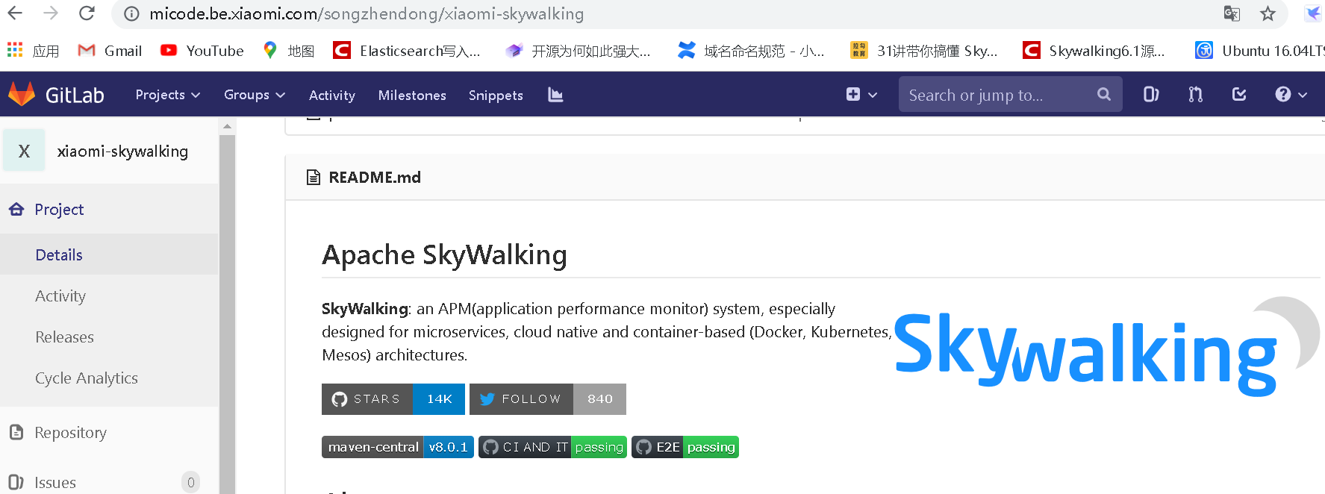
代码

Slide 41
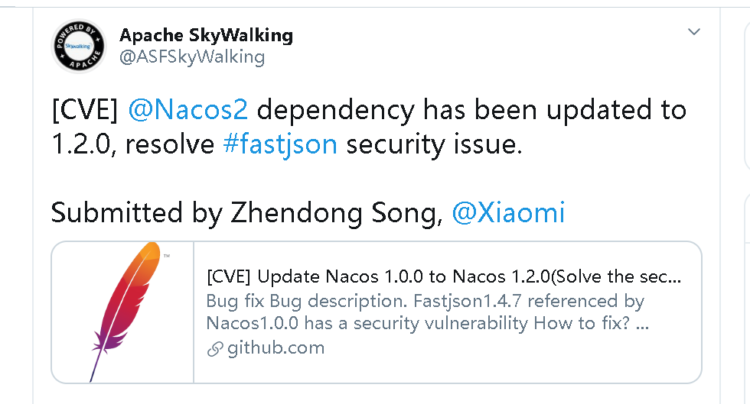
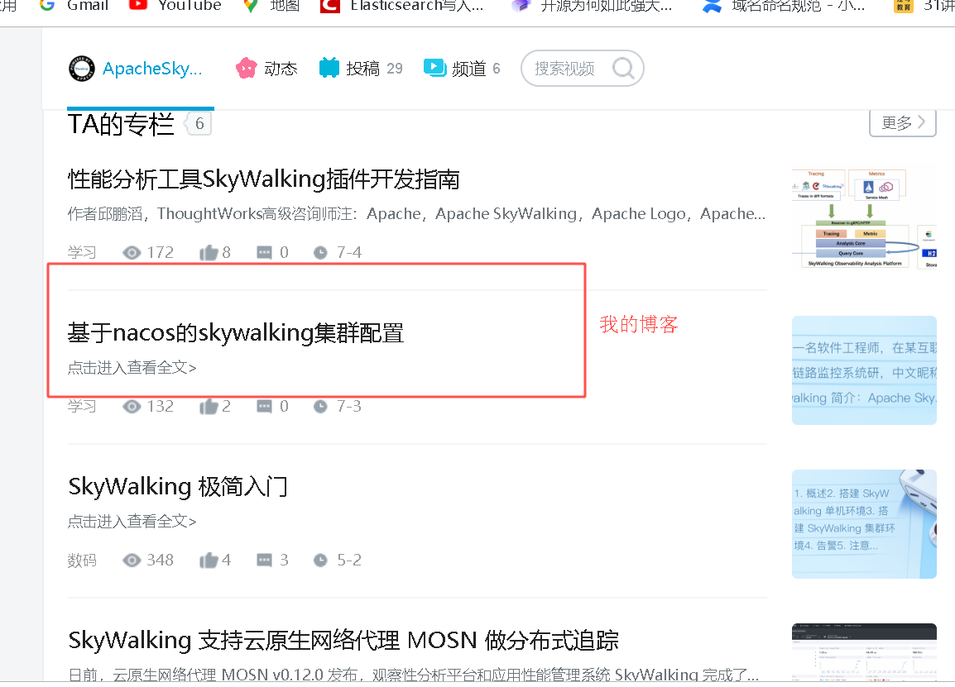
工作中遇到的问题解决之后顺便提交给了开源社区
https://www.bilibili.com/read/cv6621424
https://twitter.com/ASFSkyWalking/status/1258289792074125312

Slide 42
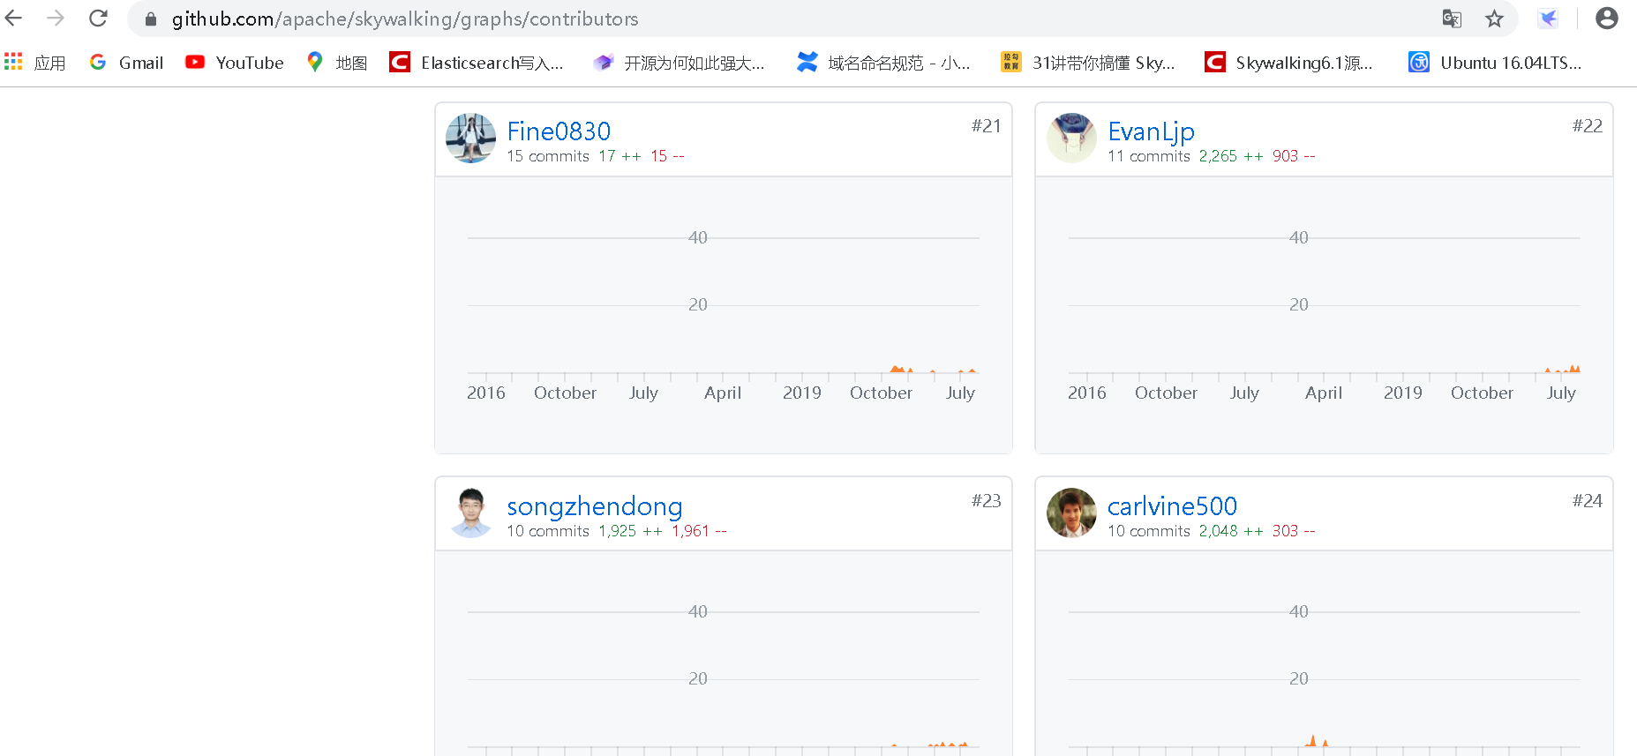
混了10个小pr

Slide 43
05
常见问题和解答

Slide 44
常见问题和解答(上)
1：skywalking是否支持微服务的架构？
答：单体应用、传统微服务应用、服务网格都支持
2：是否占用业务资源
占用cpu资源一般5%，大部分在10%以下，还可以通过修改采样比例来节省资源
3：是否适合小型系统（资源占用小）和极大型系统(海量数据)？
答：小型系统、中型系统、及大型系统都适合，skywalking有多种组件根据自己业务情况灵活可选
4：是否占用过多的服务器成本？
答：不会占用过多成本，服务、oap server、es配比约15:1:1 ，单台server 能承受1万TPS，线上数据保留7天
5：什么样的业务能接入？
答：php、java、go（基础库制作中）、.net、lua、Python、NodeJS都可以接入，按照对应文档接入，有的个别自己封装的组件会出现兼容异常需单独处理(比如说mi-grpc)，接入前需要在公共skywalking测试环境，测试通过可以上线
6：skywalking 线上是否经会出现故障？
偶尔会出现一些故障，大部分是es的故障，需要对skywalking es参数和es本身进行调优优化，这些原因可能是流量激增导致写入瓶颈、索引和分片数过多、skywalking 本身参数配置不正常导致

Slide 45
常见问题和解答(下)
7：skywalking 不严格遵守opentracing协议是不主流的吗？给学习研究带来难度吗？
答：个人认为谁流行谁强大谁就是标准，skywalking 有官方社区文档资料、qq群、图书有丰富的学习资料
8：apache skywalking 文档目前大部分都是英文这个和爱国不爱国有关系吗？
答：个人认为英文是目前国际上使用最广泛的语言，为了国际化尤其是apache的项目使用英语也是很正常的，和爱国不爱国一点关系没有
小插曲：经常有人吐槽的skywalking只能是英语，个人处事风格：多互相理解，合作、佛系、坚持，少吐槽

Slide 46
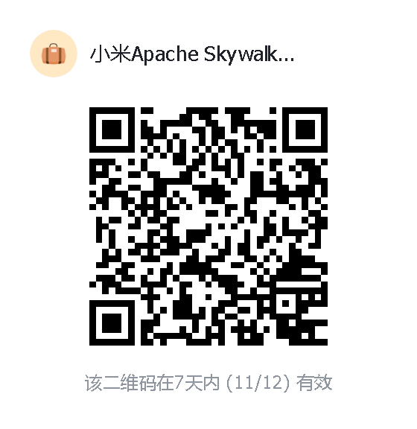
小米skywalking用户群
支持群，上线和使用中遇到的困难和问题

Slide 47
分享完毕
感谢
祝各位朋友商祺、每天开心

